Slide 1

系统设计
本讲大纲
1.系统目标
2.系统功能结构
3. 系统预览
4.业务流程图
5.数据库设计
支持网站：www.mrbccd.com

Slide 2
系统目标
人事考勤管理系统以实现员工日常出勤信息管理为设计目标，加以强大的数据库管理功能，可以方便对考勤信息进行管理，大大的提高人事部门的日常工作效率。本系统在设计时应该满足以下几点：
采用人机对话的操作方式，信息查询灵活、方便、快捷、准确、数据存储安全可靠。
对考勤信息的操作简单，可以方便的进行添加、修改和删除。
可以录入员工信息、部门信息。
对员工的考勤信息可按月进行汇总计算。
对用户输入的数据，系统进行严格的数据检验，尽可能排除人为的错误。
系统最大限度地实现了易维护性和易操作性。
系统运行稳定、安全可靠。

Slide 3
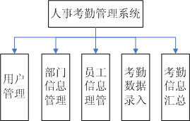
系统功能结构
人事考勤管理系统的功能结构图如图18.1所示。
图18.1 系统功能结构图

Slide 4
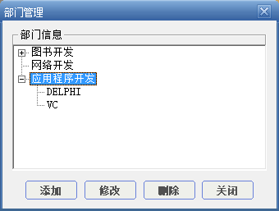
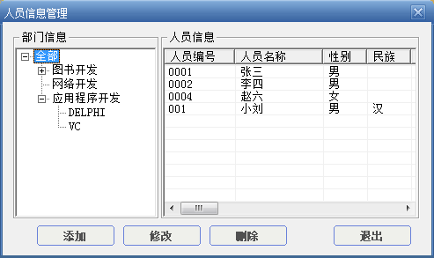
系统预览
人事考勤管理系统由多个功能模块组成，下面仅列出几个典型的功能模块，其他模块请参见光盘中的源程序。
人事考勤部门信息管理如图18.2所示，该模块用于管理各部门之间的结构信息；人事考勤员工管理如图18.3所示，该模块用于维护员工的基本信息。
图18.2 人事考勤部门信息管理
图18.3 人事考勤信息查询

Slide 5
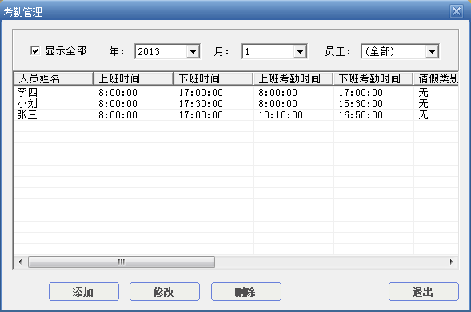
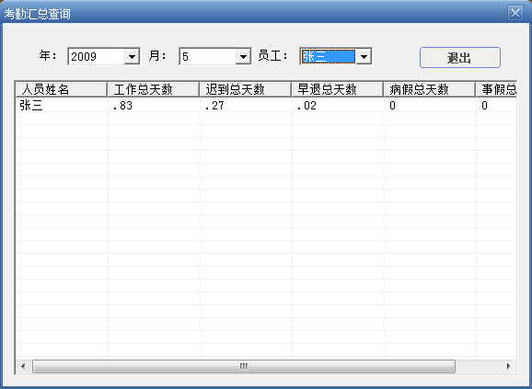
人事考勤管理模块如图18.4所示，该模块用于记录人事考勤的信息情况；人事考勤汇总模块如图18.5所示，该模块用于对员工的考勤信息进行汇总统计。
图18.4 人事考勤管理模块
图18.5 人事考勤汇总模块

Slide 6
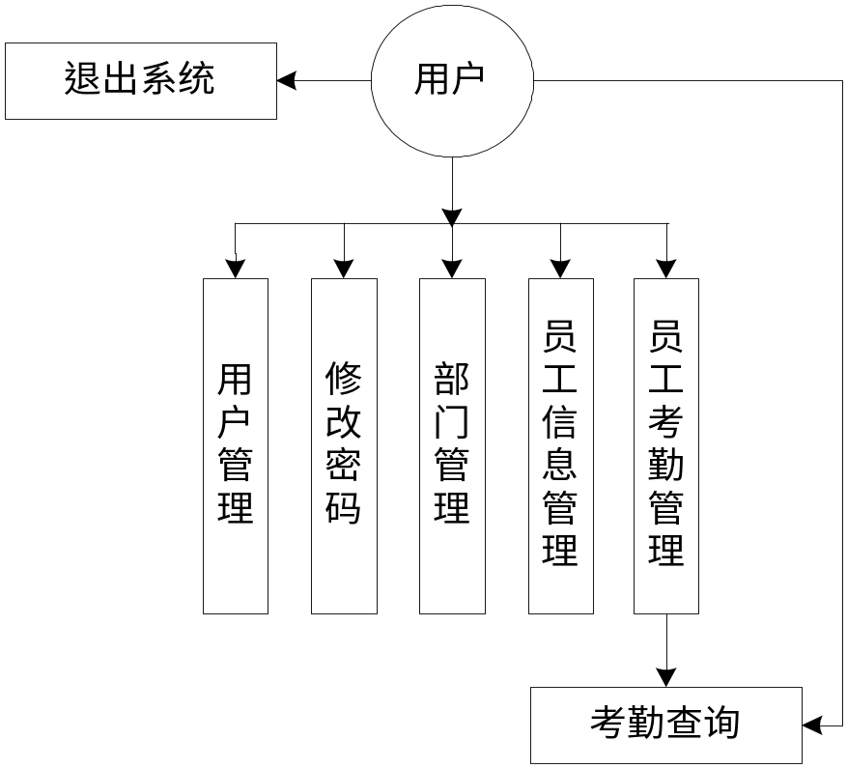
业务流程图
人事考勤管理系统的业务流程图如图18.6所示。
图18.6 人事考勤管理系统的业务流程图

Slide 7
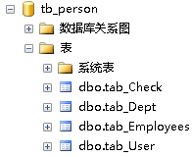
数据库设计
1．数据库分析
在人事考勤管理系统使用了Microsoft SQL Server 2008数据库来满足系统的要求，数据库名称为tb_person，在数据库中创建4张表用于存储各种不同信息，如图18.7所示。
图18. 7 数据库中的表

Slide 8
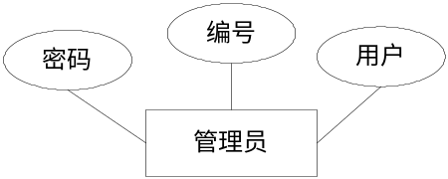
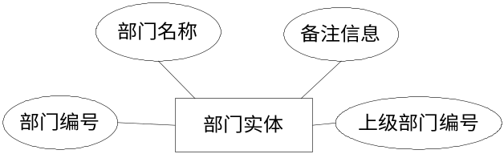
2．数据库概念设计
根据前面介绍的需求分析和系统设计规划出本系统中使用的数据库实体对象，分别为管理员实体、部门实体、员工实体和考勤实体等。下面将给出以上实体的E-R图。
管理员实体
员工实体包括编号、管理员姓名、密码信息。管理员实体E-R图如图18.8所示。
部门实体
部门实体包括部门编号、部门名称、备注信息和上级部门编号。部门实体E-R图如图18.9所示。
图18.8 管理员实体E-R图
图18.9 客户实体E-R图

Slide 9
Thank you
还有什么疑问可以到www.mrbccd.com提出
也可以发送邮件到 mingrisoft@mingrisoft.com

